Slide 1


TIẾNG VIỆT

Slide 2

PHẦN 1:
CÁC BÀI TĐ CHỦ ĐIỂM 4:
GIỮ LẤY MÀU XANH

Slide 3
ÔN TẬP CÁC BÀI TĐ CHỦ ĐIỂM 4: GIỮ LẤY MÀU XANH
Tên bài | Tác giả | Nội dung chính
Chuyện một khu vườn nhỏ
Tình cảm yêu thiên nhiên của 2 ông cháu bé Thu, có ý thức làm đẹp môi trường sống trong gia đình và xung quanh.
Vân Long
Tiếng Vọng
(giảm tải)
Ma Văn Kháng
Thẩy được vẻ đẹp, hương thơm đặc biệt, sự sinh sôi, phát triển nhanh đến bất ngờ của thảo quả. Cảm nhận được nghệ thuật miêu tả đặc sắc của tác giả.
Mùa thảo quả
Hành trình của bầy ong
Nguyễn Đức Mậu
Bài thơ ca ngợi bầy ong chăm chỉ cần cù làm 1 công việc vô cùng hữu ích cho đời: Nối các mùa hoa, giữ hộ cho người những mùa hoa đã tàn phai.
Người gác rừng tí hon
Nguyễn Thị Cẩm Châu
Biểu dương ý thức bảo vệ rừng, sự thông minh và dũng cảm của 1 công dân nhỏ tuổi.
Trồng rừng ngập mặn
Phan Nguyên Hồng
Nguyên nhân khiến rừng ngập mặn bị tàn phá; thành tích khôi phục rừng gập mặn những năm qua; tác dụng của rừng ngập mặn khi được phục hồi.

Slide 4
PHẦN 2: ÔN TẬP
ĐẠI TỪ VÀ QUAN HỆ TỪ

Slide 5


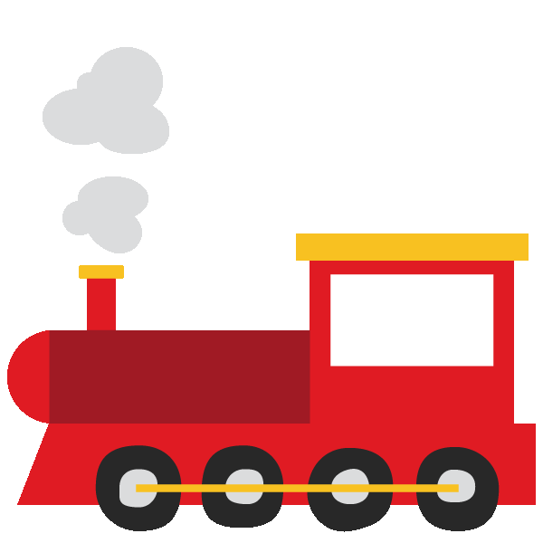

I. ĐẠI TỪ

Slide 6
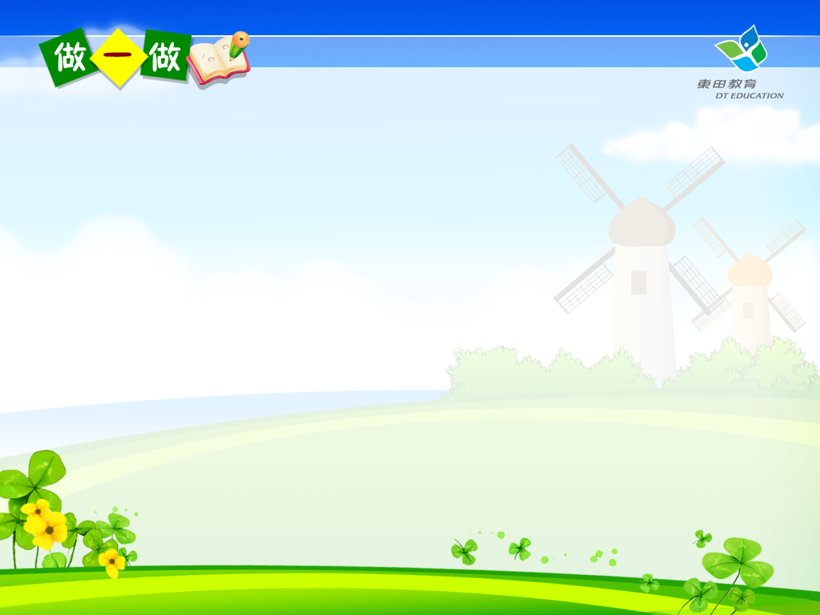

Bài 1
Đại từ là gì?
Từ dùng để xưng hô hay để thay thế danh từ, động từ, tính từ (hoặc cụm danh từ,
cụm động từ, cụm tính từ) trong câu để tránh lặp lại các từ ngữ ấy.
A
A
Những từ chỉ sự vật (người, vật, hiện tượng, khái niệm hoặc đơn vị) → Danh từ
B
Những từ chỉ sự vật (người, vật, hiện tượng, khái niệm hoặc đơn vị)
Những từ chỉ hoạt động, trạng thái của sự vật.
C
Những từ chỉ hoạt động, trạng thái của sự vật.→ Động từ
Những từ miêu tả đặc điểm, tính chất của sự vật, hoạt động, trạng thái.
D
Những từ miêu tả đặc điểm, tính chất của sự vật, hoạt động, trạng thái.→ Tính từ
10
9
8
7
6
5
4
3
2
1
HẾT GIỜ

Slide 7
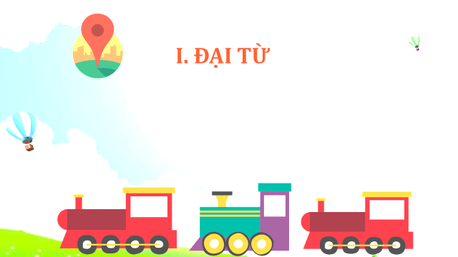
1. Khái niệm:
Đại từ là từ dùng để xưng hô, để trỏ vào các sự vật, sự việc hay để thay thế danh từ, động từ, tính từ (hoặc cụm danh từ, cụm động từ, cụm tính từ) trong câu để tránh lặp lại các từ ngữ ấy.
2. Ví dụ:
- Tôi, tớ, bạn, nó,…
Được người nói dùng để tự chỉ mình hay
người khác khi giao tiếp (Đại từ xưng hô)
- Ông, bà, anh, chị, em, thầy,…
(DT chỉ người)
- Kia, kìa, này, đấy, đó,…
Để trỏ vào các sự vật, sự việc
- Chúng tôi, cô ấy, họ, nó,
- Vậy, thế, ...
Thay thế DT, ĐT, TT hoặc cụm DT, ĐT, TT)

Slide 8





Hải âu là bạn của những người đi biển. Chúng mình báo trước cho họ những cơn bão.
Bài 2: Trong câu trên có những đại từ nào?
Xin chào các bạn!
A
Chúng mình, người
B
B
Chúng mình, họ
Chúng mình, họ
10
9
8
7
6
5
4
3
2
1
C
Hải âu, họ
HẾT GIỜ

Slide 9
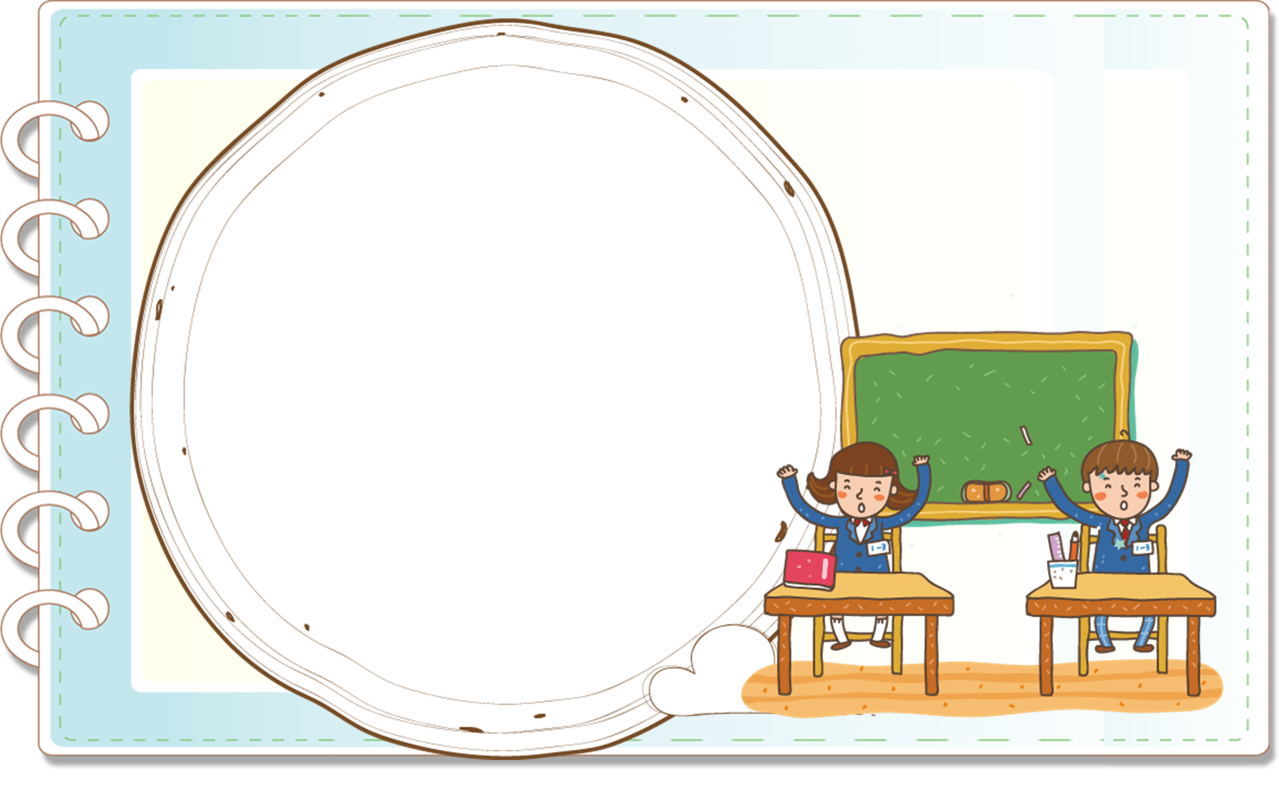

Điền đại từ thích hợp vào chỗ trống trong đoạn
hội thoại sau:
Bài 3
Giờ ra chơi, Hằng hỏi Hà:
- Vân Hà ơi, ..... có thích chơi nhảy dây không?
- .... rất thích. Còn cậu?
- Tớ cũng ........... - Hằng nói.

Slide 10
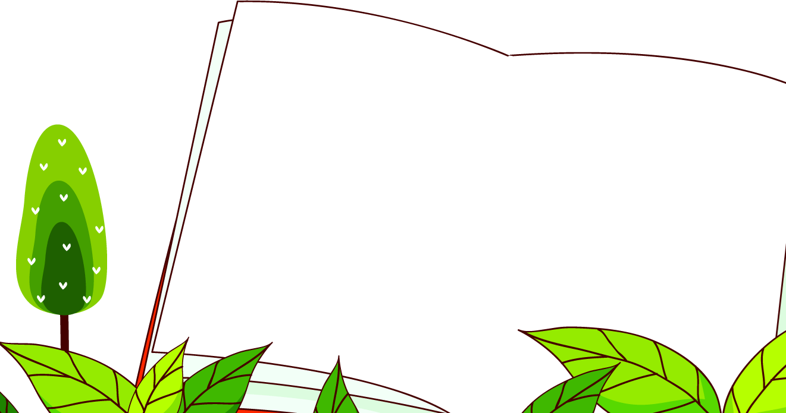
Giờ ra chơi, Hằng hỏi Hà:
- Vân Hà ơi, cậu có thích chơi nhảy dây không?
- Tớ rất thích. Còn cậu?
- Tớ cũng thế. Mình cùng chơi đi ! – Hằng nói.
- Vân Hà ơi, cậu ( bạn,...) có thích chơi nhảy dây không?
- Tớ (mình,...) rất thích. Còn cậu?
- Tớ cũng thế (vậy). Mình cùng chơi đi ! – Hằng nói.

Slide 11


II. KẾT TỪ

Slide 12

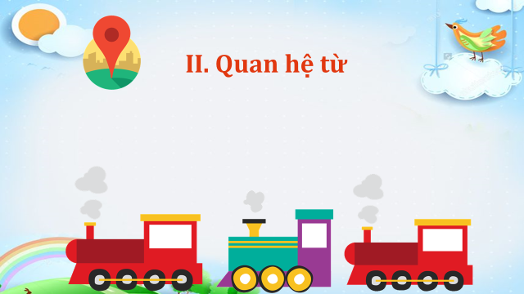


Kết từ là từ nối các từ ngữ hoặc các câu, nhằm thể hiện mối quan hệ giữa những từ ngữ hoặc những câu ấy với nhau.
Từ : về, với, hay, hoặc, nhưng, mà, thì...
Cặp từ: vì...nên; nếu...thì; tuy...nhưng; không những...mà...

Slide 13
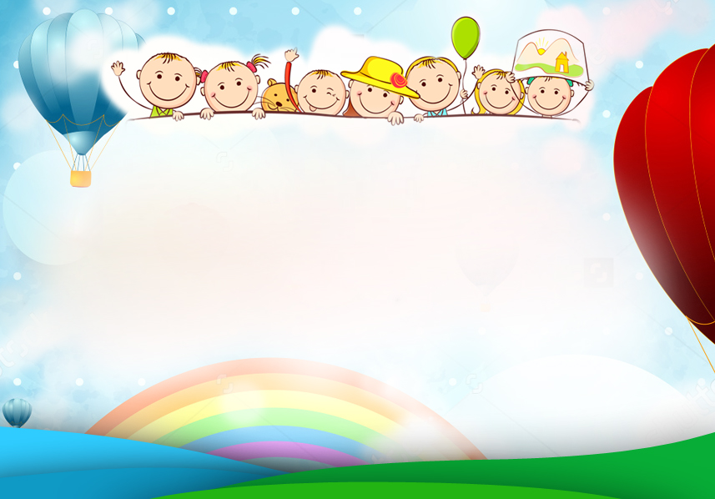


HỘP QUÀ BÍ MẬT

Slide 14




Slide 15



Slide 16

Câu 1: Tìm các kết từ trong các câu sau:
a)
Giọng hát trong trẻo và mượt mà của cô ca sĩ vẫn
vang mãi trong lòng tôi.
b)
Hoa không thơm, cành không thẳng, lá không to,
cây cơm nguội thật khiêm nhường. Nhưng hơn nhiều
loài cây khác, nó có sức sống bền lâu.
Hoa không thơm, cành không thẳng, lá không to,
cây cơm nguội thật khiêm nhường. Nhưng hơn nhiều
loài cây khác, nó có sức sống bền lâu.
c)
Vì dịch bệnh Covid-19 đang có những diễn biến
phức tạp nên mỗi chúng ta cần phải có ý thức
phòng tránh.

Slide 18




Slide 19
Câu 2: Các cặp kết từ trong mỗi câu sau biểu thị quan hệ gì?
Em hãy nối cột A với cột B cho phù hợp:
A
B
1.Tuy hoa không đẹp nhưng mùi hương của nó thật quyến rũ.
2. Nếu cây thiếu ánh sáng thì những chiếc lá sẽ không còn màu xanh.
3. Vì mọi người tích cực trồng cây nên quê hương em có nhiều cánh rừng xanh mát.
a. Biểu thị quan hệ điều kiện, giả thiết – kết quả.
b. Biểu thị quan hệ nguyên nhân – kết quả.
c. Biểu thị quan hệ tương phản.
01
02
03
04

Slide 21


Slide 22
Câu 3: Trong các câu sau, câu nào dùng sai kết từ?
a) Nếu mùa xuân dừng chân thì cỏ non sẽ thức dậy để bật lên bao mầm xanh tươi ngọt.
b) Ở đâu Mô - da cũng được công chúng hoan nghênh nhiệt liệt nên ông không hề tự mãn.
nhưng
c) Mặc dù phải nghỉ học do dịch bệnh nhưng chúng em vẫn được ôn tập kiến thức qua những buổi học trực tuyến.

Slide 23
CỦNG CỐ - DẶN DÒ
Vẽ sơ đồ tư duy về Từ loại
Danh từ
Động từ
Tính từ
Đại từ
Kết từ

Slide 24
THƯ GIÃN – CHUYỂN TIẾT

